Slide 1
Python

Slide 2
Python
• Linguaggio interpretato cross-platform
– disponibile per i principali SO (Linux, Mac, Windows, …)
– un’implementazione di riferimento (CPython) più altre alternative
– integrabile in altri linguaggi (C, C++, Java, …)
• Creato alla fine degli anni ’80, divenuto popolare nei 2000
• Multi-paradigma
– imperativo, object-oriented, funzionale
– sintassi facilmente estendibile ad altri paradigmi
• Enfasi sulla facilità di lettura e scrittura del codice
– “there should be one—and preferably only one—obvious way to do it”

Slide 3
Python
Linguaggio general-purpose, usato per molteplici scopi
– scripting, sviluppo Web, data science, …
• Facile da imparare
• Usato per prototipazione e cicli di sviluppo rapidi
• Popolarità in rapido aumento
negli ultimi anni
• Include una libreria standard di
molte funzioni di uso comune
• Ampia disponibilità di
librerie esterne

Slide 4
Python
• Sono diffuse due diverse versioni major di Python
• Su Python 2 si basa molto software tutt’ora in uso
– utilizzato di default in molte distribuzioni Linux e in Mac OS X
– l’ultima versione minor prevista è la 2.7, rilasciata nel 2010
– il termine del supporto è previsto nel 2020
• Python 3 introduce novità incompatibili con Python 2
– prima release nel 2008, ultima versione minor 3.6 del 2016
• Molte librerie di uso comune sono state (ri)scritte per
funzionare con entrambe le versioni
Useremo Python 3

Slide 5
• Un’istruzione Python è contenuta di default in una riga
print("Hello, world")
• Si possono però scrivere più istruzioni in riga separate con “;”
print("Hello"); print("world")
• I commenti sono introdotti da “#” e finiscono a fine riga
# Questo è un commento
print("Hello, world") # altro commento
• Si può far continuare un’istruzione in una riga successiva
– esplicitamente se la riga termina in “\”
– implicitamente se ci sono parentesi non chiuse (più comune)
print("Hello, "
+ "world")

Slide 6
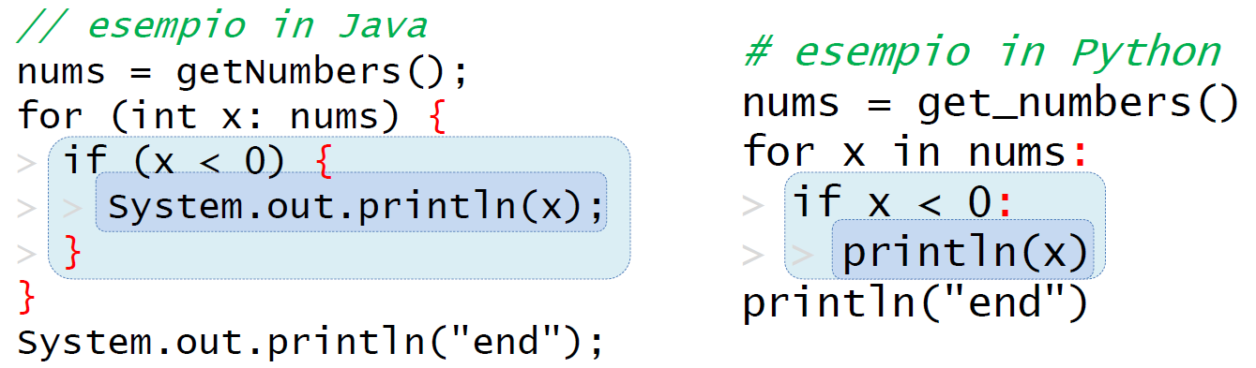
In altri linguaggi i blocchi di codice (usati in costrutti if, for, …)
sono delimitati da simboli specifici (spesso “{” e “}”)
– l’indentazione è usata convenzionalmente per migliore leggibilità
• Python usa l’indentazione come sintassi per i blocchi
– ogni riga che introduce un blocco (es. if) termina in “:”
– le righe a pari livello sono indentate con pari numero di spazi
– per indicare un blocco vuoto si usa la parola chiave “pass”

Slide 7
In Python ogni cosa è un oggetto: numeri, liste, funzioni, …
– al contrario ad es. di Java, dove non sono oggetti valori int, float,…
• Ogni oggetto ha attributi e metodi, accessibili tramite la tipica
sintassi oggetto.attributo
• Il tipo di un oggetto ne determina gli attributi esistenti e in
generale le operazioni che si possono compiere su di esso
• I tipi degli oggetti sono noti solo durante l’esecuzione
– al contrario di Java, dove i tipi degli oggetti sono verificati prima
dell’esecuzione
• Esiste un oggetto predefinito None (di tipo NoneType) che
indica assenza di valore
– simile a null in Java (che però non è un oggetto)

Slide 8
In Python ogni cosa è un oggetto: numeri, liste, funzioni, …
– al contrario ad es. di Java, dove non sono oggetti valori int, float,…
• Ogni oggetto ha attributi e metodi, accessibili tramite la tipica
sintassi oggetto.attributo
• Il tipo di un oggetto ne determina gli attributi esistenti e in
generale le operazioni che si possono compiere su di esso
• I tipi degli oggetti sono noti solo durante l’esecuzione
– al contrario di Java, dove i tipi degli oggetti sono verificati prima
dell’esecuzione
• Esiste un oggetto predefinito None (di tipo NoneType) che
indica assenza di valore
– simile a null in Java (che però non è un oggetto)

Slide 9
Pandas
• Python definisce diversi tipi di collezioni di oggetti
– una collezione può contenere oggetti di tipi eterogenei
– le collezioni sono oggetti a loro volta (possono essere innestate)
• Le collezioni si possono distinguere in mutabili e immutabili
– solo nelle collezioni mutabili è possibile aggiungere, rimuovere e
sostituire elementi
– in alcune circostanze sono però richiesti oggetti immutabili
– gli oggetti visti finora (numeri, booleani, stringhe) sono immutabili
• Le collezioni includono anche le stringhe (str), trattabili come sequenze immutabili di caratteri
– un carattere è una stringa lunga 1, non c’è un tipo di dato apposito
• Python fornisce funzionalità comuni per accedere a collezioni

Slide 10
Pandas
L’analisi dei dati è un’attività scientifica per comprendere e
predire fenomeni di interesse aziendale, sociale, di ricerca ...
• Un processo di analisi di dati prevede diversi passaggi:
– raccolta dei dati da una o più sorgenti (database, servizi Web, …)
– comprensione della struttura e del significato dei dati
– trasformazione e pulizia dei dati in una forma utile alle fasi successive
– estrazione di conoscenza dai dati (statistiche, modelli predittivi, …)
– validazione e interpretazione della conoscenza estratta
– deployment della conoscenza (es. predizioni) in applicazioni
• Esiste software specifico per l’analisi di dati
– ad es. R è un ambiente open source efficiente per analisi statistiche,
machine learning, data mining con un ampio num. di librerie esterne

Slide 11
Pandas
Le caratteristiche di base di Python lo rendono adatto per
operazioni di analisi (in particolare estrazione e pulizia)
– semplice da imparare ed usare
– utilizzabile sia in modo interattivo che per script e programmi completi
• Negli anni sono state sviluppate diverse librerie che rendono
Python un ambiente completo di analisi dati
– Python è sempre più usato in sostituzione di R e altri software ad hoc,
sopratutto dagli informatici
• Abbiamo visto come usare NumPy per la rappresentazione di
dati in forma di vettori e matrici

Slide 12
Pandas
Dati oggetto d’analisi sono comunemente reperiti o convertiti
in forma relazionale (o tabulare)
– ogni riga rappresenta un’osservazione o istanza, ovvero uno degli
oggetti su cui si sta compiendo l’analisi (una persona, un prodotto, …)
– ogni colonna è una variabile, attributo o feature che caratterizza
ciascun oggetto; tutti i valori di una colonna sono dello stesso tipo
• Esempi di dati in forma relazionale sono ad es.
– tabelle e viste in un database relazionale
– file CSV (Comma Separated Values)

Slide 13
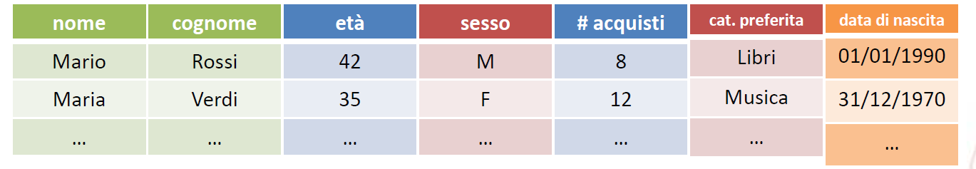
Pandas
numerico, valore intero o reale
– ratio: ammesse tute le operazioni aritmetiche, es. età, prezzi, quantità ...
– intervallo: non ha senso moltiplicazione e divisione, es. date
• alfanumerico, non sono applicabili operazioni aritmetiche
– ordinale: esiste una relazione d’ordine, es. “laurea magistrale” è
successiva a “laurea triennale”, ma somma o differenza non hanno senso
– categorico: valore appartenente ad un set finito di possibili valori
• es. sesso, comune di nascita, categoria di prodotto, …
– stringa, testo arbitrario, es. nome, cognome, nome di un prodotto, testo
di una recensione, …

Slide 14
pandas è una libreria Python che definisce strutture dati e
funzionalità per l’analisi di dati strutturati
– introduce nuovi tipi di dati serie temporali (vettori smart) e DataFrame
(tabelle/matrici smart)
– soluzione completa per la manipolazione dei dati
• read/write di dati tabulari, incluso CSV
• trattamento dati mancanti, riorganizzazione della loro forma (shape)
• operazioni come con database (join/merge, aggregazione etc.)
– Si basa su NumPy e utilizza in parte una sintassi simile
• accesso a righe/colonne per indici (non velocizzano l’accesso come
nei db), intervalli, array booleani, …
• Per convenzione il package pandas si importa con nome “pd”
>>> import pandas as pd

Slide 15
Una serie (Series) è una sequenza di valori dello stesso tipo,
a ciascuno dei quali è associata un’etichetta
– i tipi supportati, sia per i valori che per le etichette, sono quelli di
NumPy (float64, int64, …)
– una serie è in pratica un ndarray a una dimensione (un vettore) con
un’etichetta associata ad ogni elemento
• L’indice di una serie (attributo index) è la sequenza delle
etichette associate ai valori
– le etichette sono spesso identificatori di tipo numerico o stringa
• ad es. per dati estratti da un DB possono essere le chiavi primarie
– le etichette in un indice possono non essere univoche, ma nell’uso
pratico spesso lo sono e proseguiremo assumendo che lo siano

Slide 16
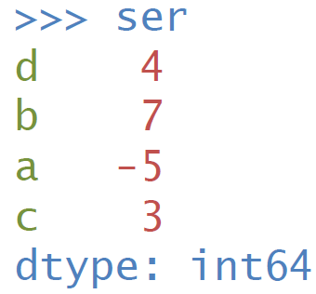
Il costruttore di Series accetta i valori della serie e come
attributo index opzionale le etichette corrispondenti
– se non specificato, l’indice è la sequenza di interi da 0 a N-1, così che
ogni elemento sia etichettato dalla posizione (come in liste e array)
>>> ser = pd.Series([ 4 , 7 , -5 , 3 ],
... index=["d", "b", "a", "c"])

Slide 17
Quando si crea una serie, come per gli ndarray, è possibile
specificare il tipo di dato col paramero dtype
• I tipi di dati utilizzati più comunemente sono quelli numerici
– i tipi np.floatN memorizzano numeri a virgola mobile
– i tipi np.intN / np.uintN memorizzano numeri interi con/senza segno
– N è il numero di bit usati, pari a 8, 16, 32 o 64
• Altri tipi di dato includono
– bool: valori booleani
– datetime64, timedelta64: timestamp e intervalli di tempo
– object: generici oggetti Python, usato principalmente per stringhe
• Selezionare il tipo di dato appropriato è importante per
ottimizzare l’uso di memoria su dataset molto grandi

Slide 18
• Nella pratica, un set di dati ha spesso dei valori mancanti
– ad es. perché non esistono o non sono stati forniti
• Una serie può avere valori mancanti, detti NA (Not Available)
• Nel caso di serie di numeri reali, un dato mancante è
rappresentato internamente dal valore nan (Not a Number)
• Come in altri linguaggi, il valore nan non risulta mai uguale,
maggiore o minore di altri numeri (incluso se stesso!)
>>> np.nan == np.nan
False
• Qualsiasi espressione numerica con nan ha risultato nan
>>> 2 * np.nan – 1
nan

Slide 19
Le serie supportano anche
operazioni binarie tra esse
– con operatori +, -, *, …
– con funzioni universali
• L’operazione è applicata per
elementi con pari etichetta
– non viene considerato
l’ordine dei valori
• Per ogni etichetta presente
solo in un operando si avrà
un valore NA nel risultato

Slide 20
Le serie offrono metodi per calcolare statistiche aggregate sui
valori con nomi e funzionamento pari a quelle degli ndarray
– sum (somma), mean (media), min (minimo), max (massimo), …
• Di default, eventuali valori mancanti vengono ignorati
>>> pd.Series([2, np.nan, 6, 4]).mean()
4.0
• Specificando skipna=False invece gli NA invalidano il calcolo
>>> pd.Series([2, np.nan, 6, 4]).mean(skipna=False)
nan
• Rispetto a NumPy sono aggiunti i metodi idxmin e idxmax,
che restituiscono l’etichetta del valore minimo o massimo
>>> pd.Series({"a": 6, "b": 10, "c": 7}).idxmax()
'b'

Slide 21
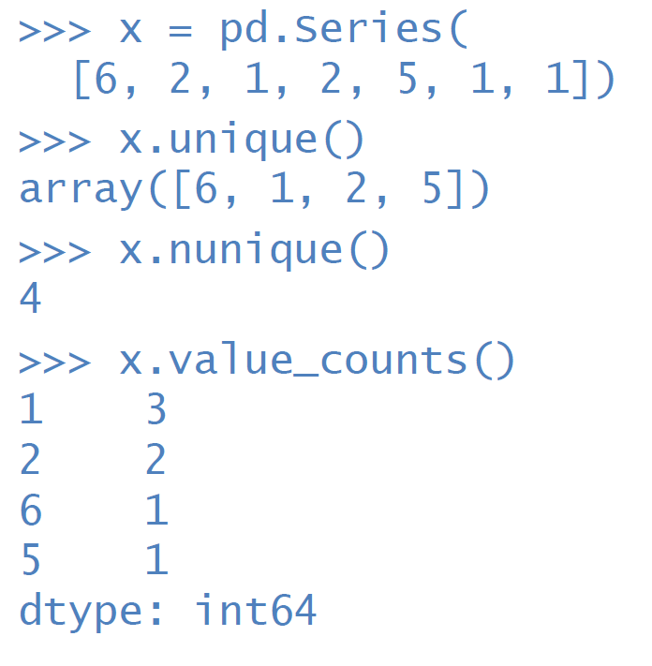
• Il metodo unique restituisce
un vettore con tutti i valori
distinti in una serie, ordinati
sulla prima apparizione
• nunique ne restituisce
direttamente la quantità
• value_counts restituisce
una nuova serie che associa
ad ogni valore distinto il suo
numero di occorrenze,
partendo dal più frequente

Slide 22
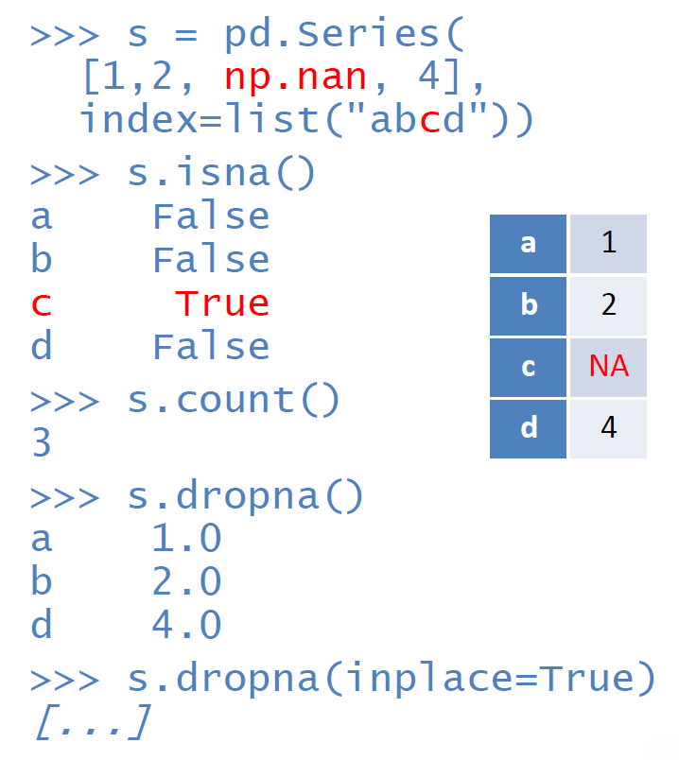
I metodi isna e notna
verificano quali elementi
(non) sono mancanti e
restituiscono una serie bool
• count restituisce il numero
di valori non NA nella serie
• dropna rimuove i valori
mancanti dalla serie
– di default, viene creata una
copia della serie
– indicando inplace=True
viene invece modificata la
serie stessa

Slide 23
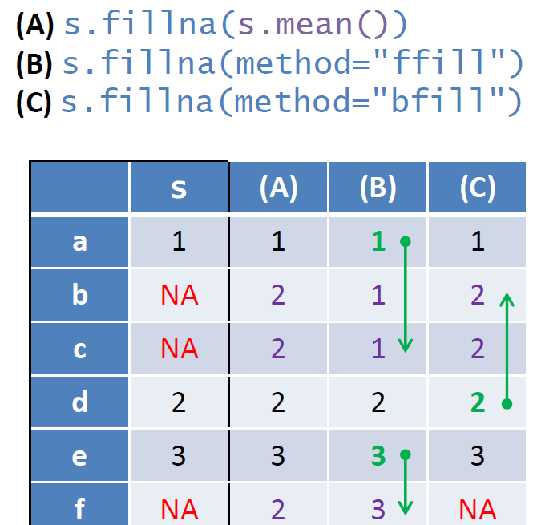
Il metodo fillna permette
di rimpiazzare i valori NA
– anche qui viene creata una
copia a meno che non si
specifichi inplace=True
• Indicando un valore, tutti gli
NA sono sostituiti con esso
– è comune usare la media
• Usando invece il parametro
method pari a ffill o
bfill ogni NA è sostituito
col valore non NA prima o
dopo (se esiste!)
– utile per serie temporali

Slide 24
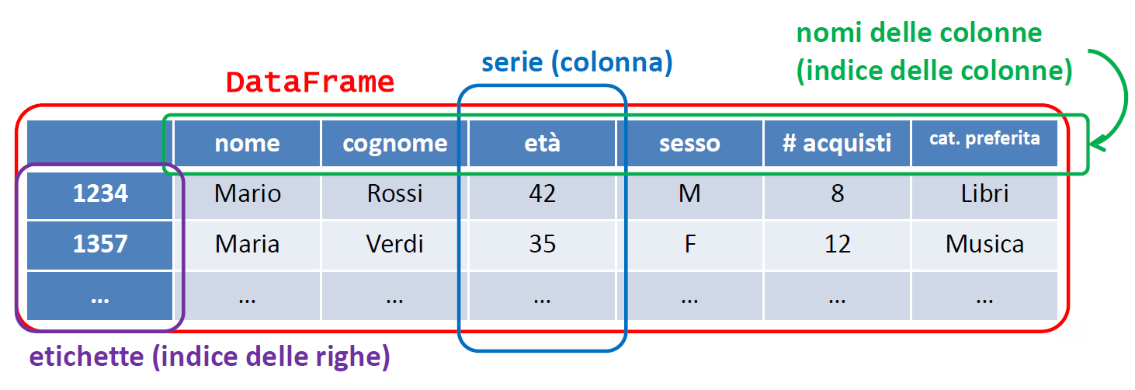
Dataframe
Un DataFrame rappresenta un set di dati in forma relazionale
• Può essere visto come una sequenza di colonne rappresentate
da serie di diverso tipo con etichette condivise
– le etichette sono di solito identificatori univoci delle righe
• Ogni serie (colonna) ha un nome, utilizzabile come chiave per
accedere ad essa

Slide 25
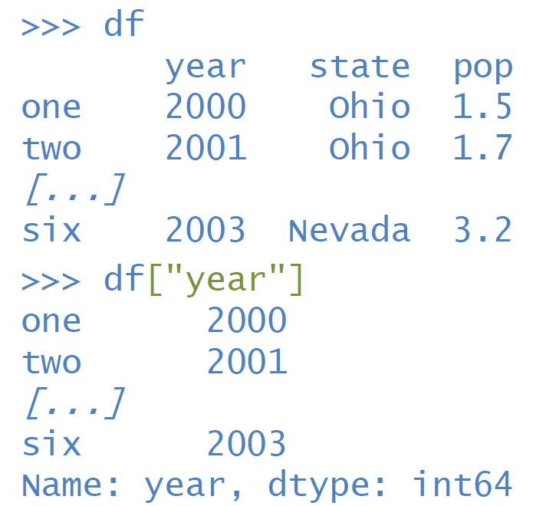
Dataframe
Una colonna di DataFrame
può essere estratta in forma
di serie usando il suo nome
come indice
• Se il nome è un
identificatore Python valido
non usato da pandas, si può
accedere alla colonna come
se fosse un attributo
– utile in modalità interattiva

Slide 26
Dataframe
• pandas fornisce varie funzioni per caricare DataFrame da
sorgenti esterne di diverso tipo
• Tra queste read_csv consente di creare un DataFrame
caricando i dati da un file CSV
• Va passato un oggetto file da cui leggere, oppure
direttamente il nome di un file da aprire
• I dati letti in forma testuale sono convertiti automaticamente
nei tipi appropriati (numeri interi, reali, …)
– si può controllare con i parametri, vedi prossima slide
>>> data = pd.read_csv("mydata.csv")

Slide 27
Dataframe
Il metodo read_csv ha molti parametri opzionali, ad es.:
– sep: separatore di colonna da usare (default “,”)
– names: nomi delle colonne (di default letti dalla prima riga)
– index_col: numero della colonna da usare come indice, passando
una lista di numeri si ottiene un indice a più livelli
– dtype: tipo di dati delle colonne o dizionario che associa il tipo
corretto al nome di ciascuna colonna
– nrows: massimo numero di righe da leggere
• Usando questi parametri opportunamente è possibile
importare i dati in modo da ottimizzare l’uso della memoria
– con dtype possiamo definire tipi di dati efficienti da usare
– con nrows si possono importare poche righe per verificare
preventivamente i tipi di dati da usare, per poi caricare l’intero file

Slide 28
Sklearn

Slide 29
Data preprocessing

